Slide 1
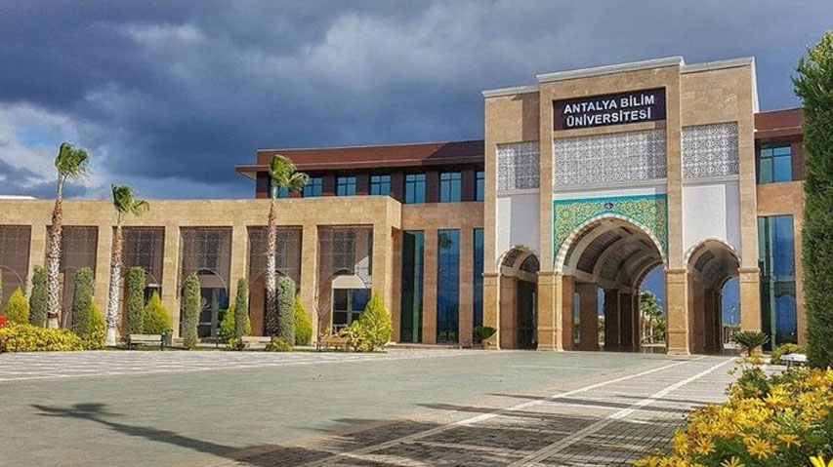
ANTALYA BİLİM ÜNİVERSİTESİ
İnşaat Mühendisliği Bölümü

Slide 2




Bir Bakışta İnşaat Mühendisliği Bölümü
2012
%100
4 yıl
12
Kuruluş yılı
İngilizce eğitim
Lisans öğrenim süresi
Akademik personel
Bölümümüz, mühendislik fakülteleri için belirlenen başarı sıralaması ve taban puanlar doğrultusunda ÖSYM merkezi yerleştirme ile öğrenci kabul etmektedir. Güçlü akademik kadromuzda 2 profesör, 2 doçent, 5 doktor öğretim üyesi ve 3 araştırma görevlisi görev yapmakta; yalnızca Türkiye'de değil uluslararası arenada da tanınan bir mühendislik eğitimi hedeflenmektedir.

Slide 3



Tarihçe
Kuruluştan uluslararası nitelikli eğitime uzanan başarı öyküsü
2013–2014
2016–2017
2025–2026
İlk Öğrenciler
İlk Mezunlar
Yeni Eğitim Sistemi
Bölümümüz 2013-2014 eğitim öğretim yılında öğrenci kabul etmeye başlamıştır.
Bölümümüz 2016-2017 eğitim öğretim yılında ilk mezunlarını vermiştir.
2025-2026 eğitim öğretim yılı itibariyle Uluslararası nitelikli eğitime ve ICE modeline geçiş yapılmıştır.
Antalya Bilim Üniversitesi İnşaat Mühendisliği Bölümü, kurulduğu günden bugüne dinamik adımlarla büyümüş ve 2025 yılı itibariyle küresel eğitim standartlarına tam entegrasyonu sağlayan uluslararası ortak eğitim (ICE) sistemine geçiş yapmıştır.

Slide 4





Neden İnşaat Mühendisliği?
Tasarlayan, üreten, yöneten ve toplum için kalıcı değer oluşturan bir meslek
Yaşamı Şekillendiren Meslek
Sürdürülebilir Geleceğe Katkı
Mühendislik + Teknoloji
Binalar, köprüler, yollar, barajlar, havaalanları ve altyapı sistemleri tasarlayarak yaşam kalitesini artırır.
Çevre dostu yapılar, enerji verimli tasarımlar ve sürdürülebilir altyapı çözümleri geliştirir.
Yapay zekâ, BIM, akıllı şehirler, deprem mühendisliği ve gelişmiş yapı malzemeleriyle çalışma fırsatı.
Geniş Kariyer Olanakları
Küresel Bir Meslek
Problem Çözme ve Liderlik
Kamu, özel sektör, danışmanlık, şantiye yönetimi, proje tasarımı, Ar-Ge ve akademik kariyer.
İnşaat mühendisleri dünyanın her yerinde aranan profesyonellerdir; uluslararası projelerde görev alırlar.
Teknik bilgi, analitik düşünme, proje yönetimi, takım çalışması ve liderlik becerileri kazandırır.
GELECEĞİ İNŞA ETMEK İSTER MİSİNİZ?
“Bugünün projelerini, yarının yaşam alanlarına dönüştüren mühendislik.”

Slide 5


Programı Farklı Kılan Unsurlar
Öne Çıkanlar
%100 İngilizce Eğitim
ICE Ortak Eğitim Modeli
Uluslararası İş Birlikleri
Program tamamen İngilizce yürütülerek mezunların uluslararası iş ve akademi ortamlarına hazırlanması hedeflenir.
İlk altı yarıyılı başarıyla tamamlayan öğrenciler, 7. ve 8. yarıyıllarda sektör firmalarında uygulamalı eğitim alır.
8 ülkeden 12 üniversite ile Erasmus+ ikili anlaşmaları kapsamında öğrenci değişimi imkânı sunulur.

Slide 6
ICE — Uluslararası Ortak Eğitim
Teorik eğitim ile çalışma hayatını bütünleştiren yeni eğitim sistemi
SEÇENEK A · Seçmeli Dersler
7. ve 8. yarıyılda ilgi alanlarına göre seçmeli dersler alınarak teorik derinlik ve akademik kariyere hazırlık sağlanır.
1 – 6. YARIYIL
TEMEL VE ALAN EĞİTİMİ
İnşaat Mühendisliği alanında çekirdek mühendislik dersleri alınır.
İŞE HAZIR MEZUN
Sektörle erken tanışma sayesinde iş yerindeki adaptasyon ve öğrenme süresi en aza iner.
SEÇENEK B · ICE Uygulaması
Anlaşmalı sektör lideri firmalarda tam zamanlı çalışarak uygulamalı eğitim alınır ve doğrudan iş tecrübesi kazanılır.

Slide 7


Misyon ve Vizyon
Geleceği şekillendiren eğitim ve araştırma hedeflerimiz
Misyon
Vizyon
ABÜ İnşaat Mühendisliği Bölümü; mühendislik bilimi ve teknolojisindeki güncel gelişmeleri izleyen, yenilikçi, analitik düşünebilen ve etik değerlere bağlı inşaat mühendisleri yetiştirmeyi amaçlar. Bu kapsamda öğrencilerine, yapı, geoteknik, hidrolik, ulaştırma ve çevresel sistemler gibi temel alanlarda çağdaş, araştırma ve uygulamayı bütünleştiren bir eğitim ortamı sunar.
ABÜ İnşaat Mühendisliği Bölümü, sürdürülebilir kalkınma, güvenli yapılaşma ve toplumsal refahın geliştirilmesi yönünde disiplinlerarası işbirliğini ve çok yönlü mühendislik yaklaşımlarını güçlendirmeyi, bilimsel bilgi üretmeyi, yaşam boyu öğrenme kültürünü desteklemeyi temel görevlerinden biri olarak kabul eder.
ABÜ İnşaat Mühendisliği Bölümü; mühendislik eğitiminde mükemmeliyet anlayışını benimseyen, araştırma ve uygulama bütünlüğüyle öne çıkan, dijital dönüşüm ve teknolojik yenilikleri eğitim ve araştırma süreçlerine entegre eden, ulusal ve uluslararası ölçekte saygın bir akademik merkez olmayı hedefler.
Sürdürülebilirlik, yenilikçilik ve etik değerlere dayalı yaklaşımıyla, toplumun ihtiyaçlarına duyarlı çözümler geliştiren, paydaşlarıyla güçlü iletişim kuran ve mezunlarıyla mühendislik sektöründe güvenilir bir konuma sahip bir eğitim ve araştırma birimi olma yönünde çalışmalarını sürdürür.

Slide 8
Program Puan ve Başarı Sıralamaları
ÖSYM 2026 merkezi yerleştirme verileri
%50 İNDİRİMLİ BURS
TAM BURSLU
17 / 17
3 / 3
Kontenjan / Yerleşen · %100 doluluk
Kontenjan / Yerleşen · %100 doluluk
TABAN PUAN
BAŞARI SIRASI
TABAN PUAN
BAŞARI SIRASI
306,34141
292.554
384,82137
136.267
BURS
BAŞARI SIRASI ŞARTI
BURS
BAŞARI SIRASI ŞARTI
%50 İndirimli
300.000
Tam Burslu
300.000
Öğretim Türü: Örgün Öğretim · Puan Türü: SAY · Öğretim Dili: İngilizce · Şehir: Antalya

Slide 9
Program Eğitim Amaçları (PEA)
1
3
5
Teknik Liderlik
Takım & Proje Yönetimi
Yaşam Boyu Öğrenme
Yapı, geoteknik, ulaştırma, hidrolik alt alanlarında, ulusal ve uluslararası projelerde etkin görev.
Farklı disiplinlerle iş birliği, proje planlama, yönetme ve liderlik rolü.
Lisansüstü eğitim, mesleki kurs ve sertifikasyonlarla profesyonel güncellik.
2
4
Etik & Sürdürülebilirlik
Dijital Dönüşüm
Toplumsal ihtiyaçlara duyarlı, etik ve güvenliği gözeterek kamu/özel sektörde sorumluluk.
Yenilikçi tasarım araçlarını ve güncel mühendislik teknolojilerini etkin kullanma.

Slide 10
Program Çıktıları
Teknik Kapasite ve Çözümleme
Profesyonel ve Toplumsal Sorumluluk
İletişim ve Dinamik Yönetim
1
Temel Bilim ve Mühendislik Bilgisi
8
Takım Çalışması ve Liderlik
2
Problem Analizi ve Tanımlama
6
Küresel, Çevresel ve Hukuksal Etkiler
9
Etkili Sözlü ve Yazılı İletişim
3
Yaratıcı Mühendislik Tasarımı
7
Mühendislik Etiği ve Kapsayıcılık
10
Proje Yönetimi ve Girişimcilik
4
Modern Araçlar ve Bilişim Kullanımı
11
Yaşam Boyu Öğrenme
5
Araştırma, Deney ve Veri Yorumlama

Slide 11
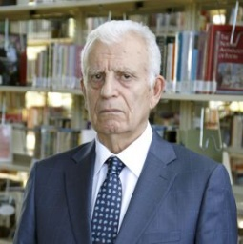
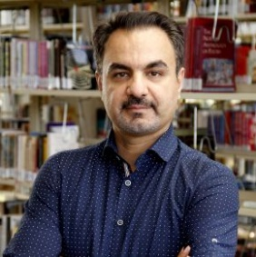
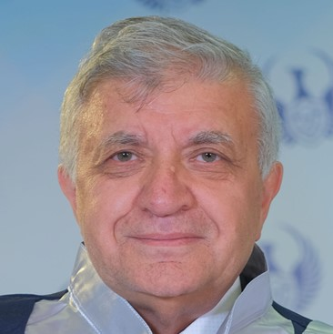
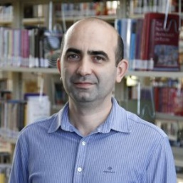
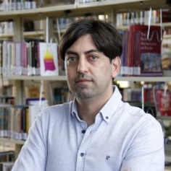
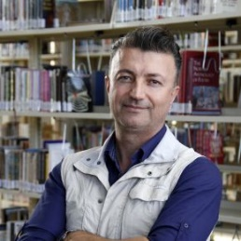

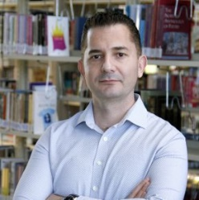
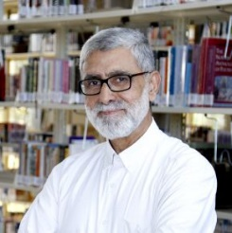
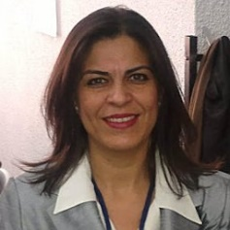
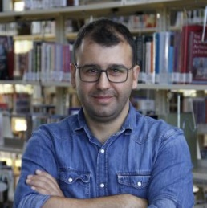
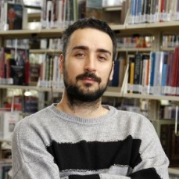
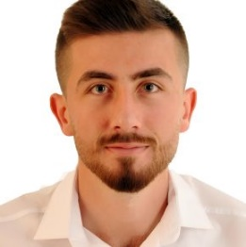
Akademik Kadro
3 Profesör
2 Doçent
5 Dr. Öğr. Üyesi
3 Araş. Gör.
Necati AĞIRALİOĞLU
Prof. Dr. (Bölüm Başkanı)
Hidroloji; Hidromekanik; Su Kaynakları
Ali DANANDEH MEHR
Prof. Dr.
Hidroloji; Hidromekanik; Akışkanlar Mekaniği
MUSTAFA KARAŞAHİN
Prof. Dr.
Ulaştırma
Emre DEMİR
Doç. Dr.
Ulaştırma ve Trafik
Fuad ABUTAHA
Dr. Öğr. Üyesi (Bşk. Yrd.)
Yapı Malzemeleri; Proje Yönetimi; Yapım Teknolojileri
Hamid FARROKH GHATTE
Dr. Öğr. Üyesi
Betonarme Yapılar; Deprem; Yapı Dinamiği
Tevfik Oğuz ÖRMECİOĞLU
Dr. Öğr. Üyesi
Optimizasyon Teknikleri; Yapı Mekaniği; Sayısal Modelleme
Kazım Burç CİVELEK
Dr. Öğr. Üyesi
Çelik Yapılar
Abdurrahman MOHAMMED
Dr. Öğr. Üyesi
Kent Morfolojisi; Kent Tarihi; Kentsel Tasarım ve Dönüşüm
Gamze BİLGEN*
Doç. Dr.
Geoteknik
Onur ALTAY
Araş. Gör.
Deprem; Betonarme Yapılar; Yapı Dinamiği
Halid AKDEMİR
Araş. Gör.
Su Kaynakları ve Su Yapıları; Akışkanlar Mekaniği
Metin TUNCER
Araş. Gör.
Yapı Malzemeleri
* Kadro ilanı çıkmış, mevcut durumda dışarıdan görevlendirme ile yürütülmektedir.

Slide 12




Komisyonlar ve Danışma Kurulu
Bölüm yönetimi ve sektör iş birliği yapısı
Araştırma, Geliştirme ve Kalite Komisyonu
Eğitim-Öğretim Komisyonu
Kariyer Planlama, Toplumsal Katkı ve Tanıtım Komisyonu
Dr. Öğr. Üyesi Emre DEMİR
Prof. Dr. Necati AĞIRALİOĞLU
Dr. Öğr. Üyesi Hamid FARROKH GHATTE
Dr. Öğr. Üyesi Fuad ABUTAHA
Dr. Öğr. Üyesi Abdurrahman MOHAMMED
Prof. Dr. Ali DANANDEH MEHR
Dr. Öğr. Üyesi Kazım Burç CİVELEK
Arş. Gör. Metin TUNCER
Arş. Gör. Onur ALTAY
Arş. Gör. Metin TUNCER
Arş. Gör. Halid AKDEMİR
Dış Danışma Kurulu
Turgut Yalçın
SUR AŞ Turizm Sanayi ve Ticaret A.Ş.
Ekrem Bakır
Vektör Proje Mim. Müh. Dan. İnş. ve San. Ltd. Şti.
Sektör temsilcileriyle bölüm arasındaki köprü

Slide 13
Erasmus ve Uluslararası Hareketlilik
Uluslararası İlişkiler Ofisi (IRO) koordinasyonunda yürütülmektedir
8
12
7
Ülke
Ortak Üniversite
Son 5 yılda giden öğrenci
İkili Anlaşma Yapılan Ülkeler
Son 5 Yılda Gerçekleşen Değişimler
İtalya
2 üniversite
Litvanya
2 üniversite
Akademik Yıl | Giden Öğrenci Hareketliliği
2025-2026 | —
2024-2025 | 1 giden öğrenci
2023-2024 | —
2022-2023 | 2 giden öğrenci
2021-2022 | 2 giden öğrenci
2020-2021 | 2 giden öğrenci
Polonya
2 üniversite
Romanya
2 üniversite
Bulgaristan
1 üniversite
Fransa
1 üniversite
Kuzey Makedonya
1 üniversite
Sırbistan
1 üniversite

Slide 14
Çift Anadal ve Yan Dal
Eğitiminizi zenginleştiren, disiplinlerarası akademik fırsatlar
Çift Anadal Programı (ÇAP)
Öğrencilerimiz, gerekli başarı şartlarını sağladıktan sonra çift anadal taleplerini bölümümüze dilekçe ile iletir. Bölümün uygun görmesi halinde başka bir mühendislik veya tasarım bölümüyle çift anadal yapılabilir.
• Mimarlık Bölümü ile Ortaklık: İnşaat Mühendisliği öğrencileri, Güzel Sanatlar ve Mimarlık Fakültesi Mimarlık Bölümü ile ÇAP programına katılarak hem mimar hem mühendis unvanıyla mezun olma hakkı kazanabilirler.
Yan Dal Programı
Bölümümüzde yan dal yapmak isteyen öğrenciler, başvurularını bölüm onayına sunarlar. Başarılı öğrencilerin mesleki donanımlarını genişletmeleri amacıyla yan dal yapmalarına imkân tanınır.
• Mühendislik & Doğa Bilimleri Fakültesi: Bölümün uygun görmesi halinde öğrenciler, fakültemiz bünyesindeki Bilgisayar, Yazılım, Elektrik-Elektronik, Endüstri Mühendisliği gibi diğer uzmanlık alanlarında yan dal dersleri alabilirler.

Slide 15




Başarı Değerlendirmesi
Ölçme ve değerlendirme esasları
Ders Değerlendirmesi
Bitirme Projesi
Not Ağırlıkları
Devam Zorunluluğu
Ara sınav, ödev, uygulama, proje ve yarıyıl sonu sınavının başarı notuna katkı oranları esas alınır.
Ara rapor, final raporu ve jüri sunumu üzerinden değerlendirilir. Jüri; proje danışmanı ve bir öğretim üyesinden oluşur.
Final/bütünleme notunun ağırlığı %40–%60 aralığındadır; kalan oranın dağılımı öğretim elemanının yetkisindedir.
Devam oranı %70'ten az olamaz. Devam koşulunu sağlamayan öğrenci FX ile başarısız sayılır.
Yarıyıl sonunda Yılsonu Not Ortalaması (YNO) 2.00/4.00 ve üzeri olan öğrenciler başarılı kabul edilir.

Slide 16

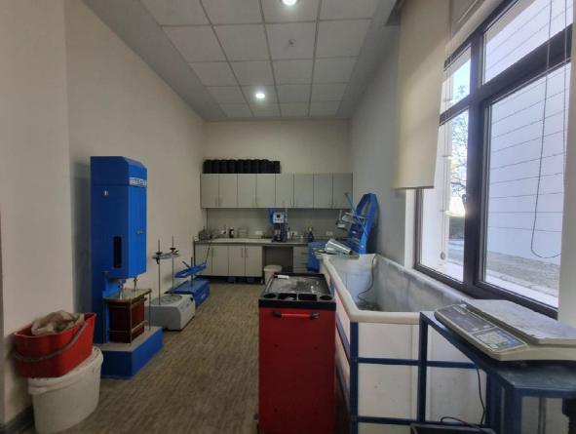
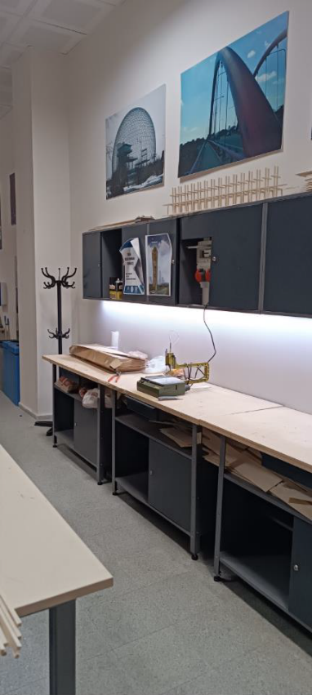
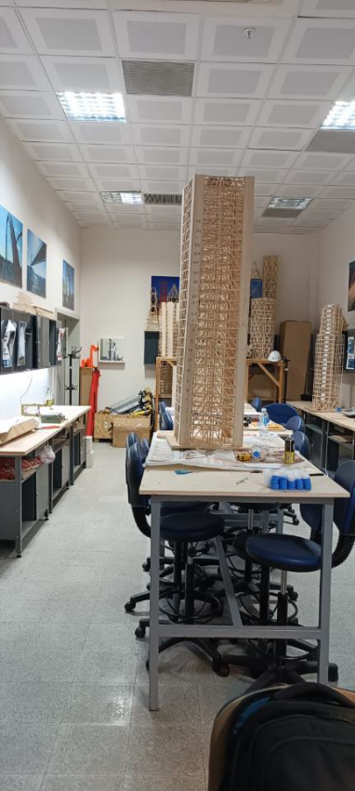
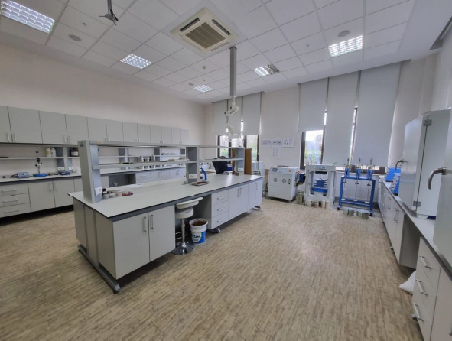
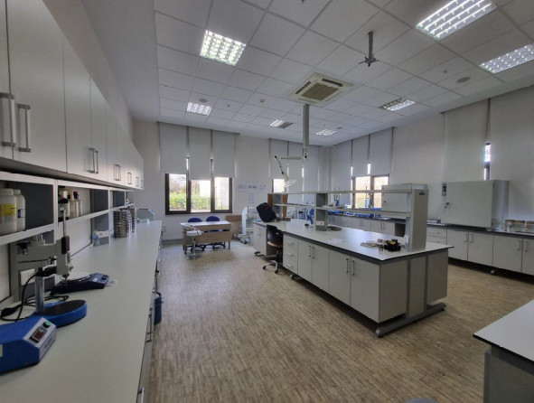
Bölüm Laboratuvarları
İnşaat Mühendisliği Bölümü laboratuvar altyapımız dört temel anabilim dalına hizmet verecek şekilde donatılmıştır; farklı gereksinimlere yönelik iki özelleştirilmiş fiziksel laboratuvar bulunmaktadır. Yapı malzemeleri · Geoteknik · Ulaştırma · Hidrolik
AG-18/A Laboratuvarı
Eğitim ve Uygulama
BG-03 Laboratuvarı
Proje ve Araştırma
Lisans ve lisansüstü düzeydeki derslerin deney uygulamaları, laboratuvar föyü çalışmaları ve genel eğitim-öğretim etkinlikleri kapsamında kullanılmak üzere tasarlanmıştır.
Öğrencilerimizin proje tabanlı çalışmaları, akademik araştırma faaliyetleri ve yenilikçi uygulamalı mühendislik projeleri için özel olarak ayrılmıştır.

Slide 17
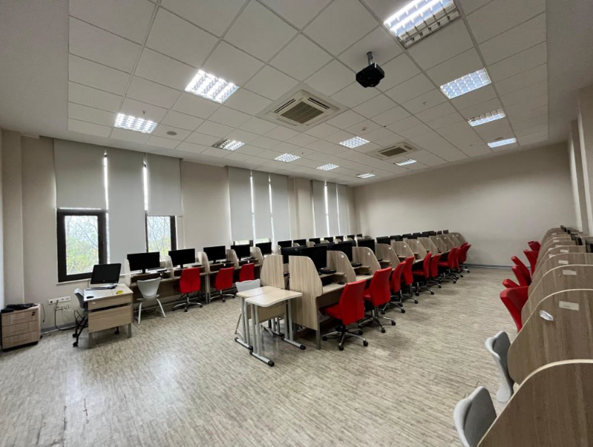
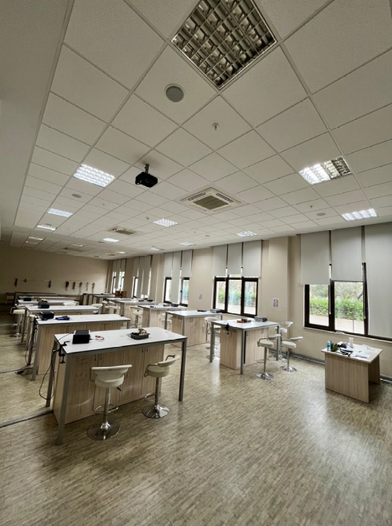
Fakülte Laboratuvarları
Bilgisayar ve genel fizik laboratuvarları
Bilgisayar Laboratuvarları
Genel Fizik Laboratuvarları
203 aktif bilgisayar istasyonu · 5 laboratuvar
50 öğrenci kapasiteli fizik laboratuvarı
Üniversitemizde öğrencilerin ve öğretim elemanlarının kullanımına sunulmuş beş bilgisayar laboratuvarı ile kütüphane bilgisayar terminalleri bulunmaktadır.
Fizik 1 ve Fizik 2'nin uygulama çalışmaları; mekanik, elektrik, manyetizma ve elektromanyetizma konularını kapsayan zengin bir ekipman altyapısıyla gerçekleştirilir.

Slide 18
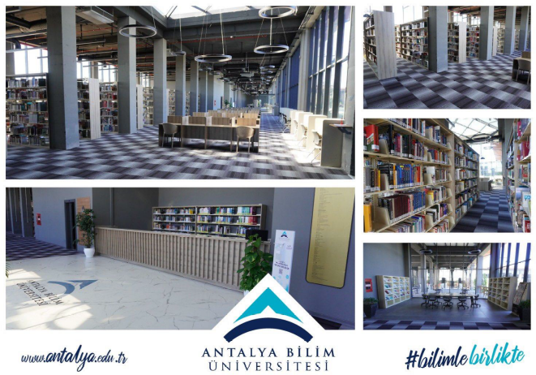

Kütüphane
Fettah Tamince Kütüphanesi
Mühendislik Fakültesi öğrencileri, Döşemealtı ana kampüsünde hizmet veren Fettah Tamince Kütüphanesi'nden faydalanabilmektedir.
7/24 Kesintisiz hizmet, akademik dönem ve tatil farkı olmaksızın
24 saat Kapalı devre güvenlik sistemiyle izlenmektedir

Slide 19



Kariyer Planlama
Mezuniyet öncesinde ve sonrasında kariyer desteği
Mezunlarımızın çalıştığı başlıca alanlar
Şantiye ve Proje Yönetimi
Kariyer Planlama Desteği
Tasarım ve Danışmanlık
Rektörlüğe bağlı Kariyer Planlama Uygulama ve Araştırma Merkezi, öğrenci ve mezunlara mezuniyet öncesinde ve sonrasında kariyer desteği sunar. Ayrıca bölüm danışmanlarımız, öğrencilerle birebir görüşmeler yaparak kariyer planlarına yönelik yönlendirme yapar.
Kamu Kurumları
Ar-Ge ve Akademik Kariyer

Slide 20
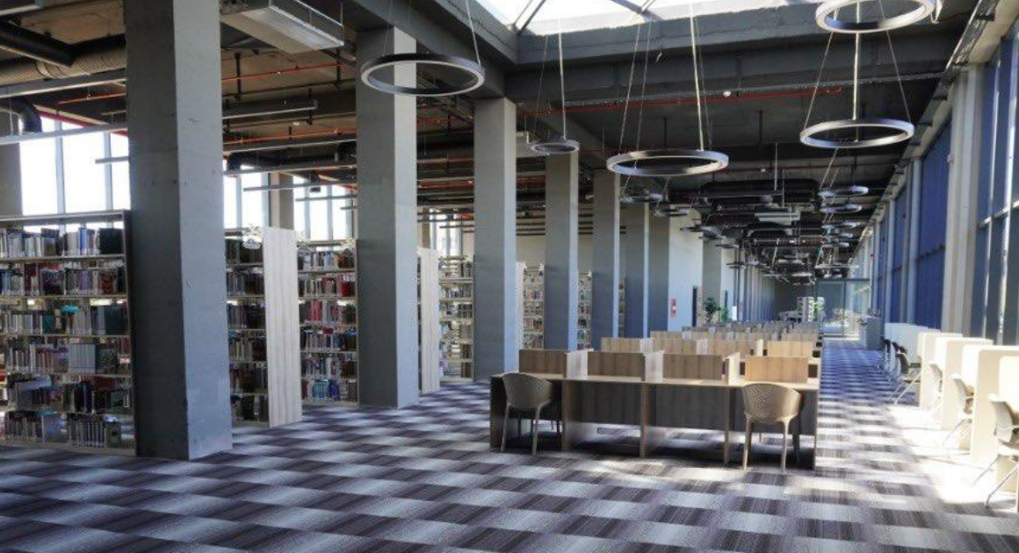


Bizimle İletişime Geçin
İnşaat Mühendisliği Bölümü · Antalya Bilim Üniversitesi
ADRES
Çıplaklı Mah. Akdeniz Bulvarı No: 290/A, 07190 Döşemealtı / Antalya
TELEFON
(0242) 245 00 00
E-POSTA
necati.agiralioglu@antalya.edu.tr
INSTAGRAM
instagram.com/abu_civil_engineering
Prof. Dr. Necati Ağıralioğlu — Bölüm Başkanı

